Slide 1
Neuro-Fuzzy
Dr. Suyanto, S.T., M.Sc.
HP/WA: 0812 845 12345
Intelligence Computing Multimedia (ICM)
Informatics faculty – Telkom University

Slide 2
Perbandingan ANN dan Fuzzy Systems
Kriteria | ANN | Fuzzy Systems
Sangat baik untuk masalah dengan informasi yang kurang presisi dan memiliki kebenaran parsial? | Tidak | Ya
Memiliki kemampuan untuk menjelaskan proses penalaran? | Tidak | Ya
Bisa learning? | Ya | Tidak

Slide 3
Permasalahan Fuzzy Systems
Fungsi keanggotaan: bentuk & kemiringan
Bagaimana membangun aturan fuzzy?
Solusi?
Gunakan ANN untuk mendapatkan fungsi keanggotaan dan/atau aturan fuzzy yang optimal.

Slide 4
Interaksi ANN dan FS [TET01]
Fuzzy Neural Networks
Fuzzy Sets
Neural Networks
Membership functions &
Rule learning

Slide 5
Tiga kombinasi ANN & Fuzzy [TET01]
Co-operative
  Off-line: ANN mempelajari fungsi keanggotaan dan/atau aturan sistem fuzzy hanya sekali untuk selamanya.
  On-line: ANN mempelajari fungsi keanggotaan dan/atau aturan sistem fuzzy pada saat sistem tersebut beroperasi.
Concurrent (lebih tepat sekuensial) dimana ANN diaplikasikan sebagai pre atau post processing.
Hybrid dimana fuzzy system direpresentasikan sebagai struktur jaringan (yang bisa belajar).

Slide 6
Fuzzy Neural Network
Fuzziness dapat aplikasikan pada ANN dalam beberapa cara:
  Fuzzy neuron
  Multilayered Fuzzy Neural Network

Slide 7
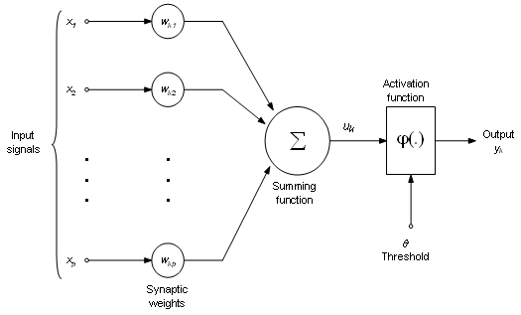
Neuron konvensional
y = g(A(w,x))

Slide 8
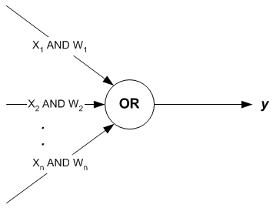
OR fuzzy neuron [TET01]

Slide 9
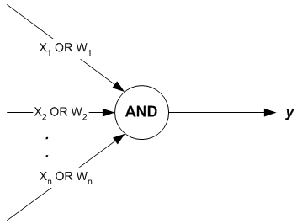
AND fuzzy neuron [TET01]

Slide 10
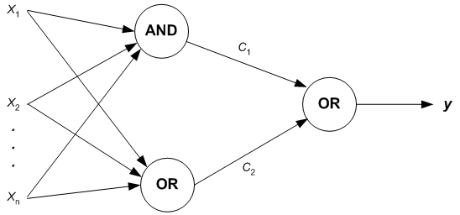
OR/AND fuzzy neuron
Jika C1 = 1 dan C2 = 0, maka akan menjadi AND fuzzy neuron
Jika C₁ = 0 dan C₂ = 1, maka akan menjadi OR fuzzy neuron

Slide 11
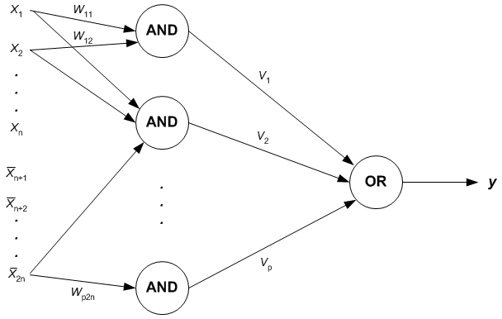
3 Layer ANN dengan AND fuzzy units pada hidden layer

Slide 12
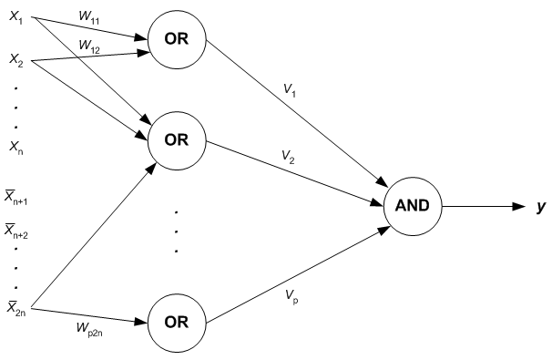
3 Layer ANN dengan OR fuzzy units pada hidden layer

Slide 13
NEFPROX (NEuro-Fuzzy function apPROXimator)
Sesuai dengan namanya, NEFPROX digunakan untuk approximating a continuous unknown function specified by sample input/output data pairs.
Feedforward Network dengan 3 layer
Tidak ada cycles
Tidak ada koneksi antara layer n dan layer n + j (dimana j > 1)
Jaringan ini mampu belajar dan memberikan fuzzy inference path

Slide 14
Karakteristik NEFPROX
Input unit diberi label x₁, x₂, …, x_{n}
Hidden rule units dinyatakan R₁, R₂, …, R_{k}
Output units dilambangkan dengan y₁, y₂, …, y_{m}
Setiap koneksi diberi bobot dgn suatu himpunan fuzzy dan diberi label dengan istilah linguistik.
Semua koneksi yang berasal dari unit input yang sama dan mempunyai label sama diberi bobot yang sama menggunakan suatu shared weight.
Tidak ada dua aturan dgn antecedents yang sama.

Slide 15
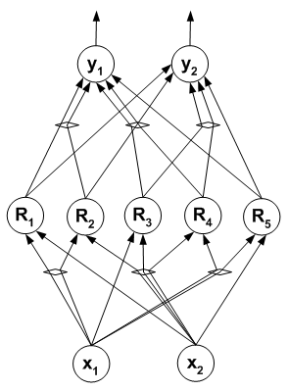
NEFPROX
Output units
shared weights
Hidden rule units
Input units

Slide 16
Proses belajar pada NEFPROX
Algoritma belajar terdiri dari dua bagian:
  A structure-learning (fuzzy rule)
  Parameter-learning (connection weight)
Jika kita tidak memiliki pengetahuan tentang aturan, maka jaringan tidak memiliki hidden rule units pada awal proses belajar.

Slide 17
Structure-learning algorithm [TET01]
1. Pilih pola latih (s,t) dari training set
2. Untuk setiap input unit x_{i} cari fungsi keanggotaan
sehingga

Slide 18
Structure-learning algorithm [TET01]
3. Jika tidak ada rule R dengan bobot
maka buat node untuk rule tersebut dan hubungkan node tersebut ke semua output nodes.

Slide 19
Structure-learning algorithm [TET01]
4. Untuk setiap koneksi dari rule node baru ke output nodes, cari fuzzy weight yang sesuai menggunakan fungsi-fungsi keanggotaan yang di-assigned ke output units yi sehingga
dan .
Jika himpunan fuzzy tidak terdefinisi, maka buat himpunan fuzzy baru untuk variabel ouput yi dan set

Slide 20
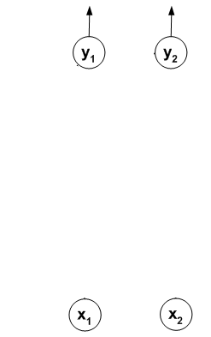
Ilustrasi (0)
Structure-learning algorithm

Slide 21
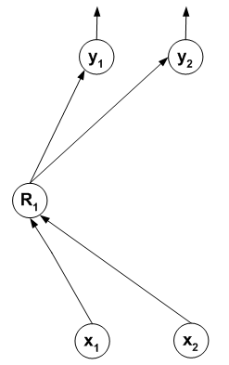
Ilustrasi (1)
Structure-learning algorithm

Slide 22
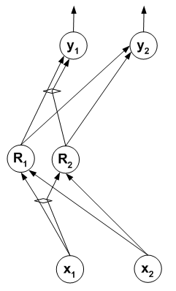
Ilustrasi (2)
Structure-learning algorithm

Slide 23
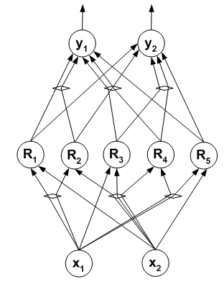
Ilustrasi (3)
Structure-learning algorithm

Slide 24
Parameter-learning algorithm [TET01]
1. Pilih pola latih (s,t) dari training set dan letakkan pada input layer
2. Propagasikan maju pola tersebut melalui hidden layer sampai output units menghasilkan vektor output o.
3. Untuk setiap output unit yi tentukan error-nya

Slide 25
Parameter-learning algorithm [TET01]
4. Untuk setiap rule unit R dengan output o_{R} > 0 lakukan
  Update parameter2 himpunan fuzzy W(R, y_{i}) menggunakan learning rate
  Tentukan perubahan
  Update parameter2 himpunan fuzzy W(x, R) menggunakan dan untuk menghitung variasi-variasi tersebut.
5. Jika kriteria konvergen telah tercapai, maka berhenti. Jika tidak, kembali ke langkah 1.

Slide 26
Parameter-learning algorithm
Prosedur belajar berbasis pada simple heuristic method.
Prosedur ini menghasilkan pergeseran fungsi-fungsi keanggotaan.

Slide 27
Kasus: Prediksi Beban listrik jangka pendek
Tenaga listrik harus tersedia pada saat dibutuhkan
Tenaga listrik tidak dapat disimpan dalam skala besar
Berapa tenaga listrik yang perlu dibangkitkan untuk memenuhi kebutuhan tenaga listrik konsumen setiap jam (24 jam) untuk beberpa hari yang akan datang?

Slide 31
NEFPROX
fuzzy set yang digunakan adalah segitiga
Jumlah fuzzy set = 4 atau 5
Jumlah input = 4 atau 5
Learning rate (σ) = 0; 0,0025; 0,006; dan 0,01
FK memiliki intersect 0,5 (setengah bagian overlap)
Domain fungsi keanggotaan dalam interval tertentu

Slide 32
Pukul | Domain (kVA) | Pukul | Domain (kVA)
01:00 | 270000 - 390000 | 13:00 | 320000 - 510000
02:00 | 250000 - 370000 | 14:00 | 320000 - 535000
03:00 | 250000 - 370000 | 15:00 | 320000 - 535000
04:00 | 250000 - 370000 | 16:00 | 330000 - 530000
05:00 | 280000 - 415000 | 17:00 | 340000 - 540000
06:00 | 275000 - 420000 | 18:00 | 375000 - 525000
07:00 | 275000 - 420000 | 19:00 | 375000 - 530000
08:00 | 280000 - 475000 | 20:00 | 370000 - 510000
09:00 | 290000 - 500000 | 21:00 | 345000 - 475000
10:00 | 310000 - 510000 | 22:00 | 320000 - 440000
11:00 | 310000 - 520000 | 23:00 | 295000 - 435000
12:00 | 300000 - 500000 | 24:00 | 300000 - 420000

Slide 33
Structure Learning
Jika jumlah fuzzy set (F) = 4 dan jumlah input (P) = 4, maka total aturan maksimum = 256
Jika jumlah fuzzy set (F) = 5 dan jumlah input (P) = 5, maka total aturan maksimum = 3125

Slide 34
Pukul | Jumlah input optimal | Jumlah Fuzzy Set optimal | σ | Jumlah Aturan yang dihasilkan
01:00 | 5 | 4 | 0.01 | 40
02:00 | 5 | 5 | 0.006 | 36
03:00 | 5 | 5 | 0.01 | 39
04:00 | 5 | 5 | 0.01 | 43
05:00 | 5 | 5 | 0.01 | 42
06:00 | 5 | 5 | 0.01 | 44
07:00 | 5 | 5 | 0.006 | 49
08:00 | 5 | 5 | 0.01 | 43
09:00 | 5 | 5 | 0.006 | 35
10:00 | 5 | 5 | 0.01 | 35
11:00 | 5 | 5 | 0.006 | 36
12:00 | 5 | 5 | 0.006 | 38
13:00 | 4 | 5 | 0.0025 | 24
14:00 | 5 | 5 | 0.006 | 45
15:00 | 5 | 4 | 0.0025 | 43
16:00 | 5 | 4 | 0.0025 | 35
17:00 | 4 | 4 | 0.006 | 30
18:00 | 5 | 4 | 0.0025 | 51
19:00 | 5 | 4 | 0.006 | 34
20:00 | 5 | 4 | 0.006 | 43
21:00 | 5 | 4 | 0.006 | 35
22:00 | 4 | 4 | 0.006 | 36
23:00 | 4 | 4 | 0.006 | 34
24:00 | 4 | 5 | 0.01 | 45

Slide 35
Parameter Learning

Slide 36
Akurasi NEFPROX
T(i) adalah beban listrik sebenarnya (target)
O(i) adalah nilai prediksi yang dihasilkan NEFPROX
P adalah jumlah pasangan data (input dan targetnya)
Semakin kecil MAPE yang dihasilkan berarti semakin bagus performansi NEFPROX.

Slide 37
MAPE untuk validation set pukul 01:00 sampai 03:00.
Jumlah Input | σ | MAPE (%)
 |  | Pukul 01:00 |  | Pukul 02:00 |  | Pukul 03:00
 |  | Jumlah fuzzy set |  | Jumlah fuzzy set |  | Jumlah fuzzy set
 |  | 4 | 5 | 4 | 5 | 4 | 5
4 | 0 | 2,0537 | 4,0982 | 4,5634 | 1,5700 | 2,6726 | 1,5364
 | 0,0025 | 2,0191 | 4,0331 | 4,6225 | 1,5469 | 2,5959 | 1,5167
 | 0,006 | 1,7833 | 4,4739 | 4,6514 | 1,6057 | 2,6137 | 1,4374
 | 0,01 | 1,8292 | 4,5383 | 4,5684 | 1,6422 | 2,7300 | 1,5295
5 | 0 | 1,1728 | 4,2584 | 4,4250 | 1,0040 | 2,1827 | 1,0479
 | 0,0025 | 1,3648 | 4,1078 | 4,4126 | 0,8095 | 2,2589 | 0,8846
 | 0,006 | 0,7216 | 2,7773 | 4,2754 | 0,7087 | 2,4307 | 0,6565
 | 0,01 | 0,6208 |  |  | 0,7511 | 2,6310 | 0,6437

Slide 38
MAPE untuk validation set pukul 07:00 sampai 09:00.
Jumlah Input | σ | MAPE (%)
 |  | Pukul 07:00 |  | Pukul 08:00 |  | Pukul 09:00
 |  | Jumlah fuzzy set |  | Jumlah fuzzy set |  | Jumlah fuzzy set
 |  | 4 | 5 | 4 | 5 | 4 | 5
4 | 0 | 3,6292 | 3,2427 | 4,1060 | 3,3450 | 3,5731 | 2,5512
 | 0,0025 | 3,5908 | 3,1867 | 3,2290 | 2,4405 | 3,2101 | 2,5337
 | 0,006 | 3,5931 | 2,8979 | 3,3454 | 1,5548 | 3,3943 | 2,6345
 | 0,01 | 3,2748 | 2,7334 | 3,2876 | 1,5179 |  | 2,8007
5 | 0 | 3,0657 | 2,4545 | 4,1402 | 2,2193 | 4,4337 | 2,3040
 | 0,0025 | 3,0204 | 2,3033 | 3,3906 | 1,6534 | 3,1605 | 1,7558
 | 0,006 | 3,0670 | 2,0763 | 3,4176 | 1,6592 | 3,0359 | 1,3242
 | 0,01 | 3,1921 |  | 3,3253 | 1,4529 |  | 1,4536

Slide 39
MAPE untuk validation set pukul 19:00 sampai 21:00.
Jumlah Input | σ | MAPE (%)
 |  | Pukul 19:00 |  | Pukul 20:00 |  | Pukul 21:00
 |  | Jumlah fuzzy set |  | Jumlah fuzzy set |  | Jumlah fuzzy set
 |  | 4 | 5 | 4 | 5 | 4 | 5
4 | 0 | 2,6541 | 3,2915 | 1,8599 | 1,7885 | 2,6374 | 3,8766
 | 0,0025 | 2,3836 | 2,9800 | 1,5248 | 1,9846 | 2,5538 | 3,7370
 | 0,006 | 1,7777 | 2,3619 | 1,4934 | 2,7109 | 2,3680 | 3,3896
 | 0,01 | 1,6005 | 1,8084 | 1,5067 | 2,7749 | 2,1762 | 2,6152
5 | 0 | 1,9521 | 2,0966 | 1,4194 | 1,0239 | 2,1370 | 4,4388
 | 0,0025 | 1,5541 | 2,0265 | 1,0113 | 1,1898 | 2,0251 | 4,3872
 | 0,006 | 0,7032 | 1,8351 | 0,9703 |  | 1,8923 | 4,2276
 | 0,01 | 0,7976 | 1,4855 | 0,9931 |  | 1,8973 | 3,3241

Slide 40
Kesalahan Prediksi dan MAPE untuk
Test Set
(11-17 MAR 2007)
Pukul | Error (%) |  |  |  |  |  |  | MAPE
 | 11 Mar | 12 Mar | 13 Mar | 14 Mar | 15 Mar | 16 Mar | 17 Mar
01:00 | -1,426 | 0,290 | 2,190 | 2,096 | 1,103 | 0,044 | 2,852 | 1,429 %
02:00 | -0,969 | 1,108 | 1,809 | 2,182 | -0,319 | -0,731 | 0,821 | 1,134 %
03:00 | 0,329 | 1,463 | 2,432 | 2,402 | -1,974 | -0,395 | 1,505 | 1,500 %
04:00 | 1,0516 | 1,291 | 1,932 | 1,380 | -1,067 | -1,380 | 1,410 | 1,359 %
05:00 | 3,435 | 0,019 | -1,97 | -1,215 | -1,252 | -2,128 | 0,179 | 1,457 %
06:00 | 2,986 | -0,0006 | 3,303 | -1,203 | -4,118 | 0,942 | 3,614 | 2,309 %
07:00 | 2,815 | -0,402 | 1,750 | 1,295 | -1,501 | -1,355 | -2,068 | 1,598 %
08:00 | -0,733 | -1,233 | 4,943 | 2,366 | 3,213 | 3,686 | -2,981 | 2,736 %
09:00 | 1,032 | 1,999 | 1,086 | 0,264 | -1,490 | 1,97 | 4,218 | 1,723 %
10:00 | 2,657 | 1,941 | -1,021 | -0,975 | -0,199 | 0,497 | 2,390 | 1,383 %
11:00 | 2,018 | 0,421 | -0,138 | -0,520 | 0,972 | 0,719 | 0,999 | 0,827 %
12:00 | 0,199 | 3,429 | -0,452 | -0,510 | 0,458 | -1,262 | -1,607 | 1,131 %
13:00 | 3,225 | 4,034 | -2,666 | -0,575 | -0,265 | 3,243 | -0,147 | 2,022 %
14:00 | -0,053 | 4,867 | 2,738 | -1,588 | -2,717 | 1,099 | 0,249 | 1,902 %
15:00 | 2,276 | 4,852 | -4,056 | -0,794 | -2,398 | 0,002 | -3,033 | 2,487 %
16:00 | -1,255 | -1,130 | 0,899 | -4,16 | -2,329 | -1,189 | 0,738 | 1,671 %
17:00 | 5,234 | 0,973 | -2,992 | -3,824 | -1,795 | -6,201 | 2,634 | 3,379 %
18:00 | 3,978 | -2,923 | -6,231 | -5,871 | -2,667 | -1,951 | 2,785 | 3,772 %
19:00 | 0,470 | 0,837 | -0,583 | 0,693 | -1,298 | 1,573 | 2,848 | 1,186 %
20:00 | -0,421 | -0,619 | 0,292 | 0,936 | -0,527 | 0,488 | 1,683 | 0,709 %
21:00 | -0,242 | -3,893 | -1,575 | -0,808 | -1,504 | 0,545 | 4,146 | 1,816 %
22:00 | 0,258 | -3,694 | -0,805 | -2,560 | -3,419 | 0,135 | 3,792 | 2,095 %
23:00 | 0,165 | 5,037 | 4,210 | -0,988 | -1,134 | 2,351 | 1,963 | 2,264 %
24:00 | 0,865 | -0,353 | 1,831 | -4,849 | -0,620 | 0,005 | 1,046 | 1,367 %

Slide 41
Beban listrik pukul 18:00 sulit diprediksi: Sangat Fluktuatif
Beban listrik pukul 20:00 mudah diprediksi: Relatif periodik

Slide 42
Beban listrik pukul 18:00 sulit diprediksi: Sangat Fluktuatif
Beban listrik pukul 20:00 mudah diprediksi: Relatif periodik

Slide 43
ANFIS (Adaptive Network-based Fuzzy Inference System)
Pada first order Sugeno model, himpunan aturan menggunakan kombinasi linier dari input-input yang ada dapat diekspresikan sbb:
IF x is A₁ AND y is B₁ THEN f₁ = p₁x + q₁y + r₁
IF x is A₂ AND y is B₂ THEN f₂ = p₂x + q₂y + r₂
Mekanisme penalaran pada model ini adalah sbb:

Slide 44
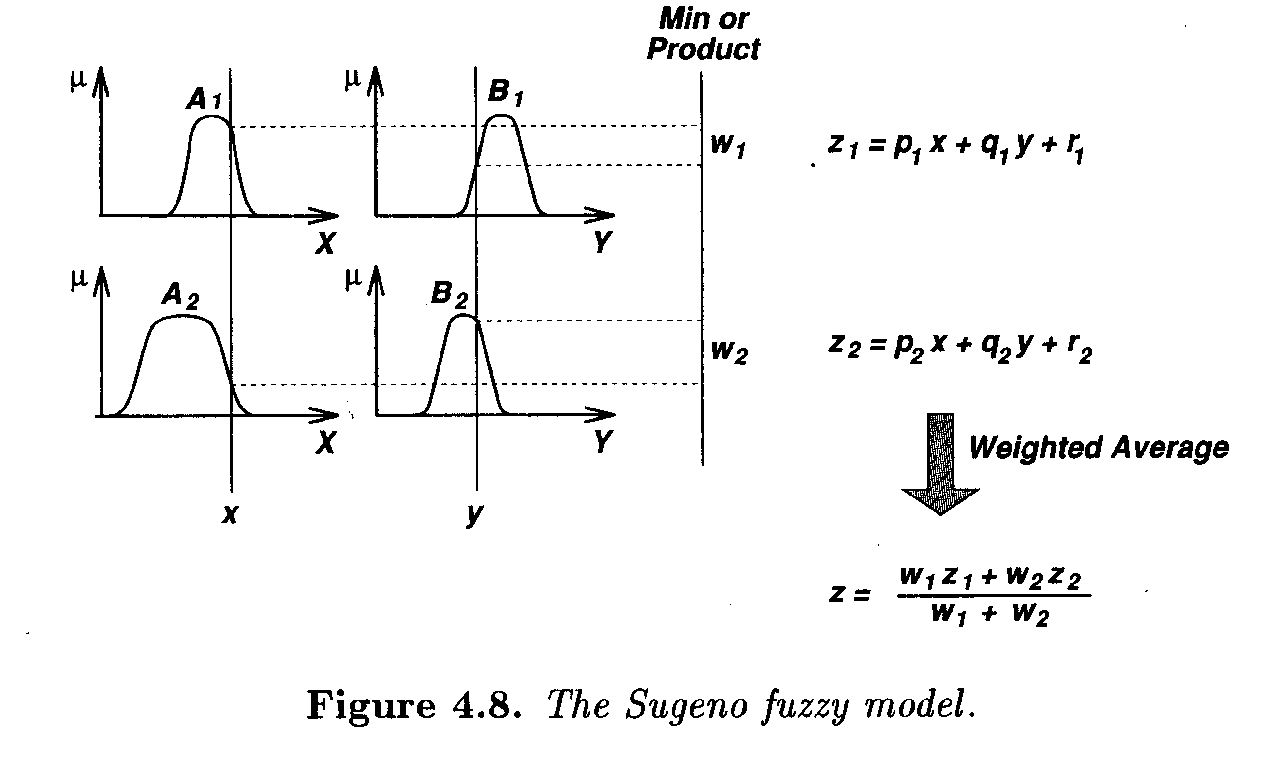

Slide 45
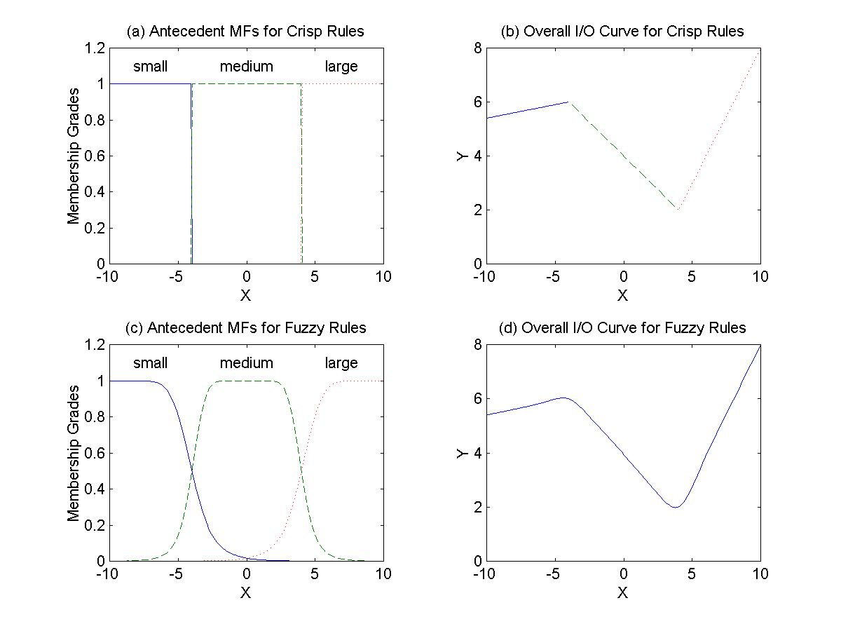
If X is small then Y = 0.1X + 6.4
If X is medium then Y = - 0.5X + 4
If X is large then Y = X – 2

Slide 46
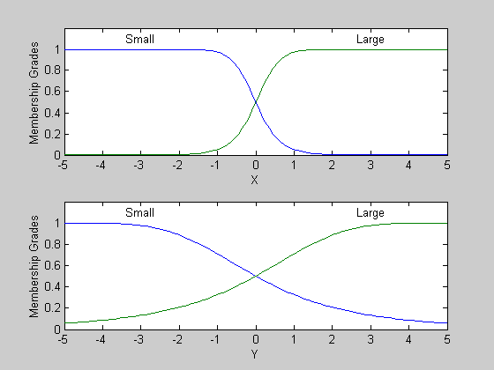
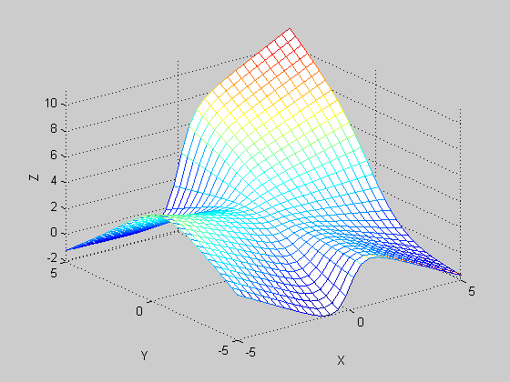
If X is small and Y is small then z = -x+y+1
If X is small and Y is large then z = -y+3
If X is large and Y is small then z = -x+3
If X is large and Y is large then z = x+y+2

Slide 47
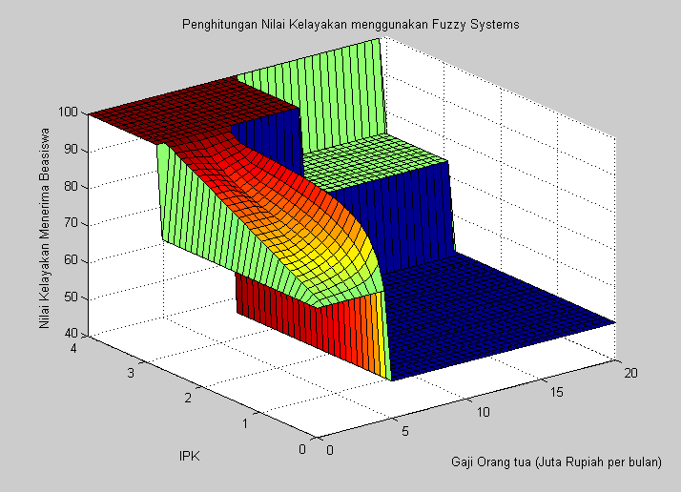

Slide 48
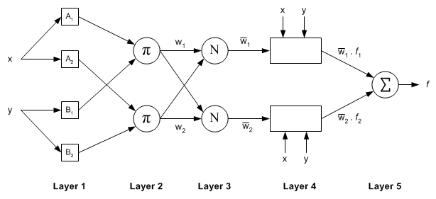
ANFIS (Adaptive Network-based Fuzzy Inference System)
Arsitektur jaringan ANFIS yang berhubungan dengan Sugeno model di atas digambarkan sbb [TET01]:
Adaptif
Adaptif

Slide 49
Input space partitioning
y
A1
A2
B2
x
B1
B2
B1
y
A1
A2
x
ANFIS (Adaptive Neuro-Fuzzy Inference System)
A1
Π
w1
w1*z1
x
A2
Π
Σ
Σwi*zi
B1
Π
/
z
y
B2
Π
w4*z4
Σwi
w4
Σ

Slide 50
Regular grid
Independent functions

Slide 51
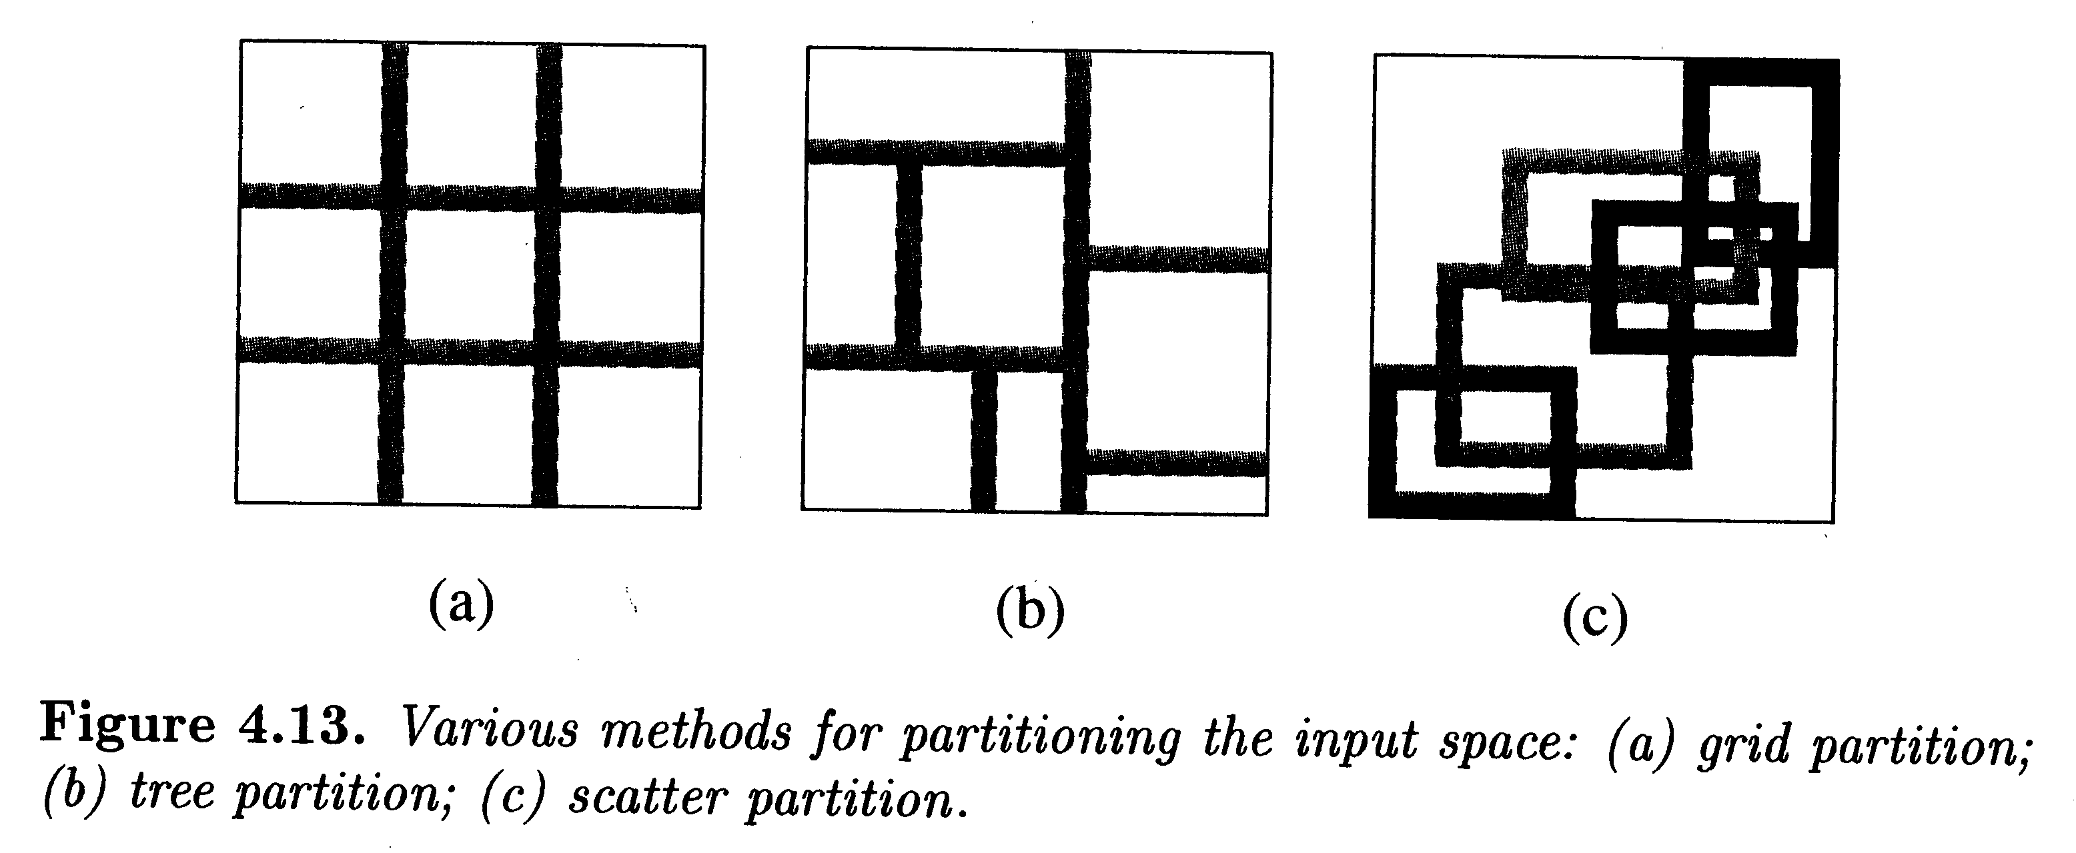

Slide 52
If X is small then Y = 0.1X + 6.4
If X is medium then Y = - 0.5X + 4
If X is large then Y = X – 2

Slide 53
ANFIS (Adaptive Network-based Fuzzy Inference System)
Layer 1: Dinotasikan O_{l,i} (output dari node i pada layer l). Masing-masing node pada layer i adalah adaptive unit dengan output:
dimana x dan y adalah nilai-nilai input untuk node tersebut dan Ai atau Bi-2 adalah himpunan fuzzy. Jadi, masing-masing node pada layer 1 berfungsi membangkitkan derajat keanggotaan bagian premise.

Slide 54
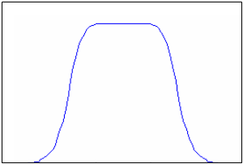
ANFIS (Adaptive Network-based Fuzzy Inference System)
Misalkan, pada layer 1, kita menggunakan fungsi Bell sebagai fungsi keanggotaan dengan rumus dan grafik sebagai berikut:
Dimana a, b, dan c, yang biasa disebut sebagai premise parameters, sangat menentukan kemiringan fungsi Bell tersebut. Parameter b harus bernilai positif. Jika b bernilai negatif, maka fungsi Bell menjadi terbalik.

Slide 56
ANFIS (Adaptive Network-based Fuzzy Inference System)
Layer 2: Dinotasikan . Setiap node pada layer ini berfungsi untuk menghitung firing strength dari setiap rule sebagai product dari semua input yang masuk atau operator t-norm (triangular norm):
Sehingga

Slide 58
ANFIS (Adaptive Network-based Fuzzy Inference System)
Layer 3: Dilambangkan dengan N. Berfungsi untuk menghitung rasio dari firing strength dari rule ke-i terhadap total firing strength dari semua rule:

Slide 60
ANFIS (Adaptive Network-based Fuzzy Inference System)
Layer 4: Setiap node pada layer ini berfungsi sebagai:
adalah output dari layer 3
adalah himpunan parameter pada fuzzy dengan model first-order Sugeno.

Slide 62
ANFIS (Adaptive Network-based Fuzzy Inference System)
Layer 5: Satu node tunggal yang dilambangkan pada layer ini berfungsi mengagregasikan seluruh output (yang didefinisikan sebagai penjumlahan dari semua sinyal yang masuk):

Slide 63
Learning pada ANFIS
Algoritma learning pada ANFIS adalah hybrid supervised method yang berbasis pada dua metode: least-squares dan gradient descent.
Pada tahap maju, sinyal-sinyal merambat maju sampai layer 4 dan consequent parameters di-update menggunakan metode least-square
Pada tahap mundur, sinyal-sinyal error dirambatkan mundur dan premise parameters di-update menggunakan gradient descent.

Slide 64
If X is small and Y is small then z = -x+y+1
If X is small and Y is large then z = -y+3
If X is large and Y is small then z = -x+3
If X is large and Y is large then z = x+y+2

Slide 65
Prediksi Tingkat Partisipasi Angkatan Kerja
Data dari Badan Pusat Statistik
Data time series per tahun: 1982 – 2002 (21 sampel)
Bagaimana penggunaan ANFIS?

Slide 69
Kesimpulan
Sinergi ANN dan FS bisa menghasilkan sistem soft computing yang lebih baik.
Implementasi Neuro-Fuzzy bisa dilakukan menggunakan berbagai macam cara tergantung pada masalah yang dihadapi.
NEFPROX
ANFIS

Slide 70
Referensi
[SUY08] Suyanto, 2008, “Soft Computing: Membangun Mesin Ber-IQ Tinggi”, Informatika, Bandung Indonesia. ISBN: 978-979-1153-49-2.
[TET01] Tettamanzi A., Tomassini M., ”Soft Computing”. Springer-Verlag Berlin Heidelberg, 2001. Printed in Germany.
[MIT97] Mitchell M. Tom. 1997. ”Machine Learning”. McGraw-Hill International Editions. Printed in Singapore.

